Slide 1
第13讲 零件图之一
第六单元 机械图介绍

Slide 2

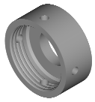

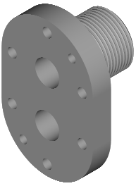
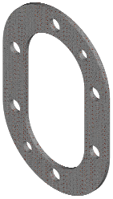

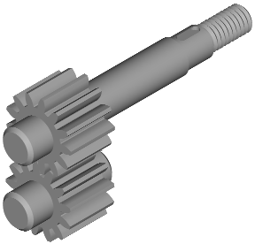
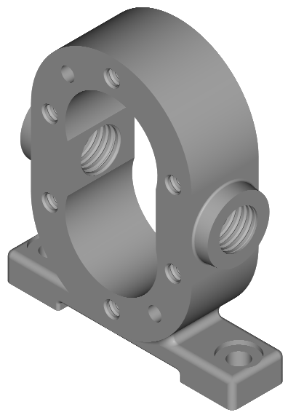
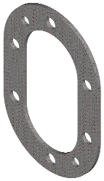
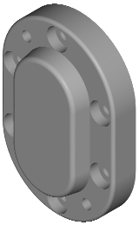




什么是零件?
齿轮油泵分解图
零件是组成机器的不可拆最小单元。
螺钉
根据零件的功用及其结构特点, 通常分为以下几类：
右端盖
键
★ 轴类
（齿轮轴）
齿轮轴
★ 盘类
（齿轮、端盖）
销
★ 箱体类
（泵体）
★ 标准件
螺母
（螺钉,螺母,
键,销等）
垫圈
左端盖
泵体
传动齿轮

Slide 3
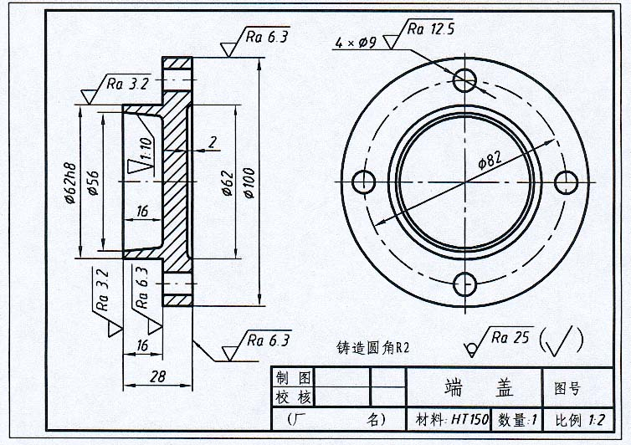
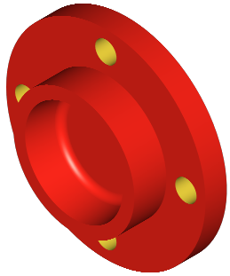
表达零件结构形状、大小及技术要求的图样称为零件图。
⒈ 零件图的作用:
是制造、检验零件的依据。
⒉ 零件图的内容:
⑴ 一组视图
清楚表达零件的结构形状。
⑵ 完整的尺寸
确定各部分的大小和位置。
⑶ 技术要求
加工、检验应达到的技术指标。
端盖零件图
⑷ 标题栏
零件名称、数量、材料及必要签署。

Slide 4
零件的表面粗糙度
⒈ 表面粗糙度的基本概念
表面粗糙度轮廓的较小间距和峰谷所具有的微观几何形状特性称为表面粗糙度。
表面粗糙度主要由加工过程中的刀痕、刀具和零件被加工表面之间的摩擦、切削分离时的塑性变形等因素引起的。
2. 评定表面粗糙度的参数
常用参数：
★ 轮廓算术平均偏差—Ra
高度参数值
的单位是μm
★ 轮廓最大高度—Rz

Slide 5
轮廓算术平均偏差——Ra
在一个取样长度lr内,纵坐标值Z(x) 绝对值的算术平均值。
Ra 数值大的表面粗糙，反之表面光滑。
Z
Ra
X
O
lr
轮廓最大高度——Rz
在一个取样长度内，最大轮廓峰高和最大轮廓谷深之和的高度。

Slide 6
3.表面粗糙度的图形符号、代号及其注法
完整图形符号
图形符号的画法
参数代号(如Ra等）
代号
参数值（数字）
补充要求(必要时)
H₂
H₁
1) 表面粗糙度的图形符号
60°
60°
H₂ 及符号长边横线的长度取决于标注的内容。
数字与字母高度
2.5
3.5
5
7
10
符号及字母线宽
0.25
0.35
0.5
0.7
1
高度H₁
3.5
5
7
10
14
高度H₂（最小值）
7.5
10.5
15
21
30

Slide 7
表面粗糙度的图形符号及其意义
图 形 符 号
意 义 及 说 明
基本图形符号，不能单独使用。
表示未指定工艺方法的表面
扩展图形符号
表示用去除材料的方法获得的表面
扩展图形符号
表示用不去除材料的方法获得的表面
完整图形符号
横线上用于标注表面粗糙度的补充信息
表示视图上构成封闭轮廓的各表面有相同的表面粗糙度要求

Slide 8
2) 表面粗糙度代号
其他方面不要求时可采用简化注法,代号形式如图
位置a 应注写的内容及格式:
表面粗糙度参数代号
参数极限值（μm）
在参数代号和参数值之间插入空格
如：Ra 3.2
a
参数值
粗糙度参数代号

Slide 9
参数极限值的判断与标注规则
※参数极限值
参数的单向极限：只标参数代号和一个参数值时，默认为参数上限值。若为单向下限值时，参数代号前加注L，如 L Ra 3.2
参数的双向极限：应标注极限代号，上限值在上方，参数代号前加注U；下限值在下方，参数代号前加注L。
※ 16%规则：
当标出参数的上限值与下限值或其中一个极限值时，允许全部实测值中的16%的测值超差。
※ 最大规则
当要求参数的所有实测值均不超过规定值时，应在参数的代号后面加注“max” ，说明参数的最大值。

Slide 10
采用简化画法时表面粗糙度代号及其意义（单位μm）
代 号
意 义
Ra 3.2
表示不去除材料，单向上限值，
Ra 的上限值为3.2μm。
表示去除材料,单向上限值，
Ra 的上限值为3.2μm。
Ra 3.2
表示去除材料,单向上限值，
Ra 的最大值为1.6μm。
Ra max1.6
URa 3.2
表示去除材料,双向极限值,上限值：Ra 为3.2μm，下限值：Ra为1.6μm。
LRa 1.6
表示去除材料,单向上限值，
Rz 的上限值为3.2μm。
Rz 3.2

Slide 11
3)表面粗糙度要求在图样中的注法
Ra 1.6
Rz 6.3
Rz 6.3
参数代号为大小写
斜体
φ
φ
φ
φ
Rz 6.3
Ra 1.6
φ
★ 表面粗糙度的注写和读取方向与尺寸的注写和读
取方向一致。
（右侧面及下表面应引出标注）
★ 表面粗糙度要求可注在轮廓线或其延长线上，
其符号应从材料外指向并接触表面。
★ 表面粗糙度要求对每一表面只标注一次，尽可
能与相应尺寸及其公差注在同一视图上。

Slide 12
Rz 6.3
Rz 6.3
Rz 1.6
Rz 1.6
(a)
(b)
（
）
（
Rz 1.6
Rz 6.3
）
Ra 3.2
Ra 3.2
★ 若工件的多数(包括全部)表面具有相同的表面粗
糙度要求，则其要求可统一标注在图样的标题栏
附近。此时（除全部表面有相同要求的情况外)，
表面粗糙度要求的符号后面应有：
(1) 在圆括号内给出无任何其他标志的基本符号(图(a))
(2) 在圆括号内给出不同的表面粗糙度要求(图(b))。
不同的表面粗糙度要求，应直接标注在图形中。

Slide 13
★ 多个表面具有相同的表面粗糙度要求或图样空间
有限时，可采用简化注法。
⑴ 用带字母的完整符号，以等式的形式，在图形或
标题栏附近，对有相同表面粗糙度要求的表面进
行简化标注(图(a)) 。
⑵ 可用表面粗糙度符号，以等式的形式，给出多个
表面共同的表面粗糙度要求(图(b)，(c)，(d))。
z
y
U Rz 1.6
(a)
y
L Ra 3.2
=
z
Ra 3.2
=
Ra 3.2
(b) 未指定工艺方法
=
(c) 要求去除材料
Ra 3.2
=
(d) 不允许去除材料
Ra 3.2
=

Slide 14
4) 标注示例
Ra 6.3
Ra 6.3
2×45°
Ra 3.2
×
×
Ra 3.2
Ra 6.3
×
Ra 3.2
Ra 1.6
Ra 1.6
Ra 6.3
符号的尖端必须从材料外指向并接
触被标注的表面。
Ra 3.2
Ra 6.3

Slide 15
极限与配合
1.极限与配合的基本概念
孔
为什么要制定极限与配合标准?
(φ50)
● 互换性要求：
一批相同零件中，任取一个不经任何辅助加工，装到机器上去就能满足机器的性能要求。
基本尺寸
轴
● 保证零件具有互换性的措施：
控制零件的功能尺寸不超过设定的极限值，确定合理的配合要求。因此规定了尺寸极限与配合的国家标准。

Slide 16
1)基本尺寸、实际尺寸、极限尺寸
基本尺寸:
设计时确定的尺寸。
实际尺寸:
φ50±0.008
零件制成后实际测得的尺寸。
极限尺寸:
允许零件实际尺寸变化的两个界限值。
φ50
φ49.992
φ50.008
最大极限尺寸:
孔或轴允许的最大尺寸。
最小极限尺寸:
基本尺寸
最大极限尺寸
最小极限尺寸
孔或轴允许的最小尺寸。
零件合格的条件：
最大极限尺寸≥实际尺寸≥最小极限尺寸

Slide 17
2)尺寸偏差和尺寸公差
公差恒为正
上偏差
=最大极限尺寸－基本尺寸
代号：
孔为ES 轴为es
0.016
+0.008
下偏差
=最小极限尺寸－基本尺寸
代号：
孔为EI 轴为ei
上偏差
φ50
–0.008
φ50.008
φ49.992
统称极限偏差
下偏差
尺寸公差(简称公差):
基本尺寸
偏差可正可负
最大极限尺寸
允许尺寸的变动量。
最小极限尺寸
公差=最大极限尺寸－最小极限尺寸
=上偏差－下偏差

Slide 18
例：一根轴的直径为φ60±0.015
基本尺寸:
φ60mm
最大极限尺寸:
φ60.015mm
思考并回答
最小极限尺寸:
φ59.985mm
零件合格的条件：
φ60.015mm≥实际尺寸≥ φ59.985mm。
上偏差 = 60.015-60 = +0.015
下偏差 = 59.985-60 = -0.015
公差 = 0.015-(-0.015) = 0.030

Slide 19
公差带图：
上偏差
公差带
+0.024
＋
+0.008
+0.008
0
0
－
-0.008
-0.006
φ50
下偏差
-0.022
基本尺寸
+0.024
-0.006
例:
Φ50±0.008
Φ50
+0.008
Φ50
-0.022
公差带指的是代表上、下偏差或最大、最小极限尺寸的两条直线所限定的一个区域。它由公差大小和其相对于零线的位置来确定。

Slide 20
3)标准公差和基本偏差
⑴ 标准公差
用以确定公差带的大小。
标准公差代号: 符号IT+数字组成
共20个等级：IT01、IT0、IT1～IT18
标准公差的数值由基本尺寸和公差等级确定。
标准公差
基本偏差
0
+
0
—
基本偏差
基本尺寸
标准公差
⑵ 基本偏差
用以确定公差带相对于零线的位置。
一般为靠近零线的那个偏差。
代号: 孔用大写字母，轴用小字母表示。

Slide 21
基本偏差系列，确定了孔和轴的公差带位置。
A
孔
B
+
C
零线
0
CD
D
K
M
N
0
-
E
EF
P
R
F
G
H
S
T
FG
JS
U
V
X
Y
Z
J
ZA
基准孔
ZB
基本尺寸
ZC
基准轴
zc
za
zb
+
g
h
u
v
x
y
z
零线
0
-
ef
f
fg
p
r
s
t
0
d
e
js
k
m
n
c
cd
j
b
基本尺寸
轴
a
基本偏差系列

Slide 22
(3)公差带代号
基本偏差代号的字母，如：H、f。
公差带代号组成
标准公差等级代号中的数字如：8和7 等。
为什么?
确定某一基本尺寸的公差带
公差带位置由基本偏差确定，
其大小由标准公差等级确定。
如: H8 f7
孔的基本偏差代号
轴的标准公差等级
孔的标准公差等级
轴的基本偏差代号
φ30H8 查表确定公差带的下偏差=0，上偏差=0.033

Slide 23
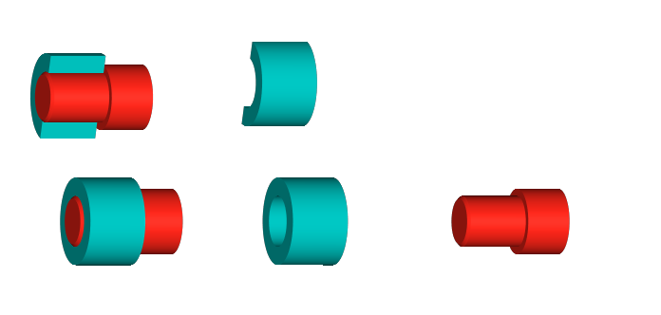
4) 配合
⑴ 配合的概念
配合：
基本尺寸相同相互结合的孔和轴的公差带之间的关系。
配合
φ20
φ20
间隙或过盈:
δ= 孔的尺寸－轴的尺寸
δ＞0 间隙 δ＜0 过盈

Slide 24
⑵ 配合的种类
① 间隙配合
具有间隙(包括最小间隙等于零)的配合。
孔
轴
孔的公差带在轴的公差带之上
最大极限尺寸
最小极限尺寸
最大间隙
最大极限尺寸
最小间隙
最小极限尺寸
最小间隙是零
最大间隙
最小间隙
间隙配合示意图

Slide 25
② 过盈配合
具有过盈(包括最小过盈等于零)的配合。
最大极限尺寸
最小极限尺寸
最小过盈
最小过盈是零
最大极限尺寸
最大过盈
最小极限尺寸
最大过盈
最小过盈
孔的公差带在轴的公差带之下
过盈配合示意图

Slide 26
③ 过渡配合
可能具有间隙或过盈的配合。
最大极限尺寸
最大极限尺寸
最小极限尺寸
最大间隙
最小极限尺寸
最大过盈
最大间隙
最大过盈
孔的公差带与轴的公差带相互交叠
过渡配合示意图

Slide 27
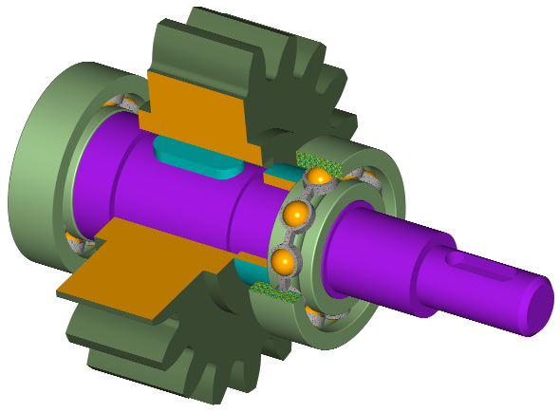
零件配合实例
① 轴套与轴
间隙配合
② 齿轮与轴
过渡配合
③ 轴承内环
与轴
过盈配合
齿轮
轴套
滚动轴承
轴
齿 轮 轴 系

Slide 28
⑶ 配合制
① 基孔制配合
基本偏差为一定的孔的公差带，与不同基本偏
差的轴的公差带形成各种配合的制度。
H
间隙配合
过渡配合
过盈配合
基准孔
公差带图：
+
0
-
0

Slide 29
② 基轴制配合
基本偏差为一定的轴的公差带与不同基本偏差的孔的公差带形成各种配合的制度。
h
基准轴
过盈配合
过渡配合
间隙配合
公差带图：
+
０
-
０

Slide 30
一般情况可根据基本偏差代号确定配合种类
A～H 形成间隙配合
基轴制：
J～N 形成过渡配合
EF
F
FG
P～ZC 形成过盈配合
孔
G
H
U
JS
J
K
M
N
P
基准轴公差带
R
S
T
基准孔公差带
n
p
r
s
t
m
轴
u
js
k
fg
g
h
ef
f
j
a～h 形成间隙配合
N(n),P(p)有时形成过渡配合有时形成过盈配合,用时查阅国家标准
基孔制：
j～n 形成过渡配合
p～zc 形成过盈配合

Slide 31

2.极限与配合在图上的标注
1)装配图中配合的标注
标注形式为：
孔的公差带代号
基本尺寸
轴的公差带代号
采用基孔制配合时，分子为基准孔的公差带代号。
箱体
轴
例如：
H7
H8
f7
n6
H8
φ40
φ30
轴套
φ30
基孔制间隙配合
f7
H7
基孔制过渡配合
φ40
n6

Slide 32
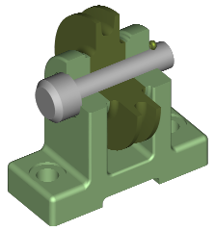
采用基轴制配合时,分母
为基准轴的公差带代号。
F8
J8
φ12
φ12
h7
h7
销轴
例如：
φ12
F8
开口销
h7
基轴制间隙配合
滑轮
J8
底座
φ12
基轴制过渡配合
h7
一般情况选用基孔制配合。当等径的光轴在不同部位装上配合要求不同的零件时，采用基轴制配合。

Slide 33
2)零件图中极限的标注
⑴ 在基本尺寸后注出公差带代号（基本偏
差代号和标准公差等级数字）其高度与尺
寸数字相同。
φ30H8
φ30f7
配合精度明确，标注简单，但数值不直观。适用于量规检测的尺寸。

Slide 34
⑵ 注出基本尺寸及上、下偏差值（以mm为单位）
+0.033
-0.020
-0.041
0
φ30
φ30
数值直观，用万能量具检测方便。试制单件及小批生产用此法较多。

Slide 35
此种标注方式应注意以下几点：
①上、下偏差绝对值不同时，其数字高度比基本
尺寸数字小一号，下偏差应与基本尺寸注在同
一底线上，上、下偏差小数点对齐。
φ30
-0.020
-0.041
②上、下偏差小数点前、后的数字要对齐。
③ 某一偏差为0时，要与另一偏差的个位数对齐。
+0.033
φ30H8
0
④上、下偏差绝对值相同时，只写一个数值，字
高和基本尺寸数字相同，数值前加“±”号。
φ50±0.008

Slide 36
⑶ 在基本尺寸后，注出公差带代号及上、下
偏差值，偏差值要加上括号。
-0.020
+0.033
-0.041
0
φ30H8( )
φ30f7( )
既明确配合精度又有公差数值。适用于生产规模不确定的情况。

Slide 37
查表确定尺寸的极限偏差数值
结果：Φ30
+0.033
例：Φ30 H8
0
孔的极限偏差（尺寸1~500mm）
单位：μm
基本尺寸
公 差 带
/mm
G
H
大于
至
6
7
6
7
8
9
10
24
30
+33
0
30
40
+39
0

Slide 38
小结
1. 表面粗糙度代号、符号的意义及在图样
中的标注方法。
2.极限与配合的基本概念及标注。
⑴ 间隙 过盈 标准公差和基本偏差
间隙配合
基孔制
⑵ 配合种类
过盈配合
配合制
基轴制
过渡配合
⑶ 极限与配合在图纸上的标注方法。

